Slide 1

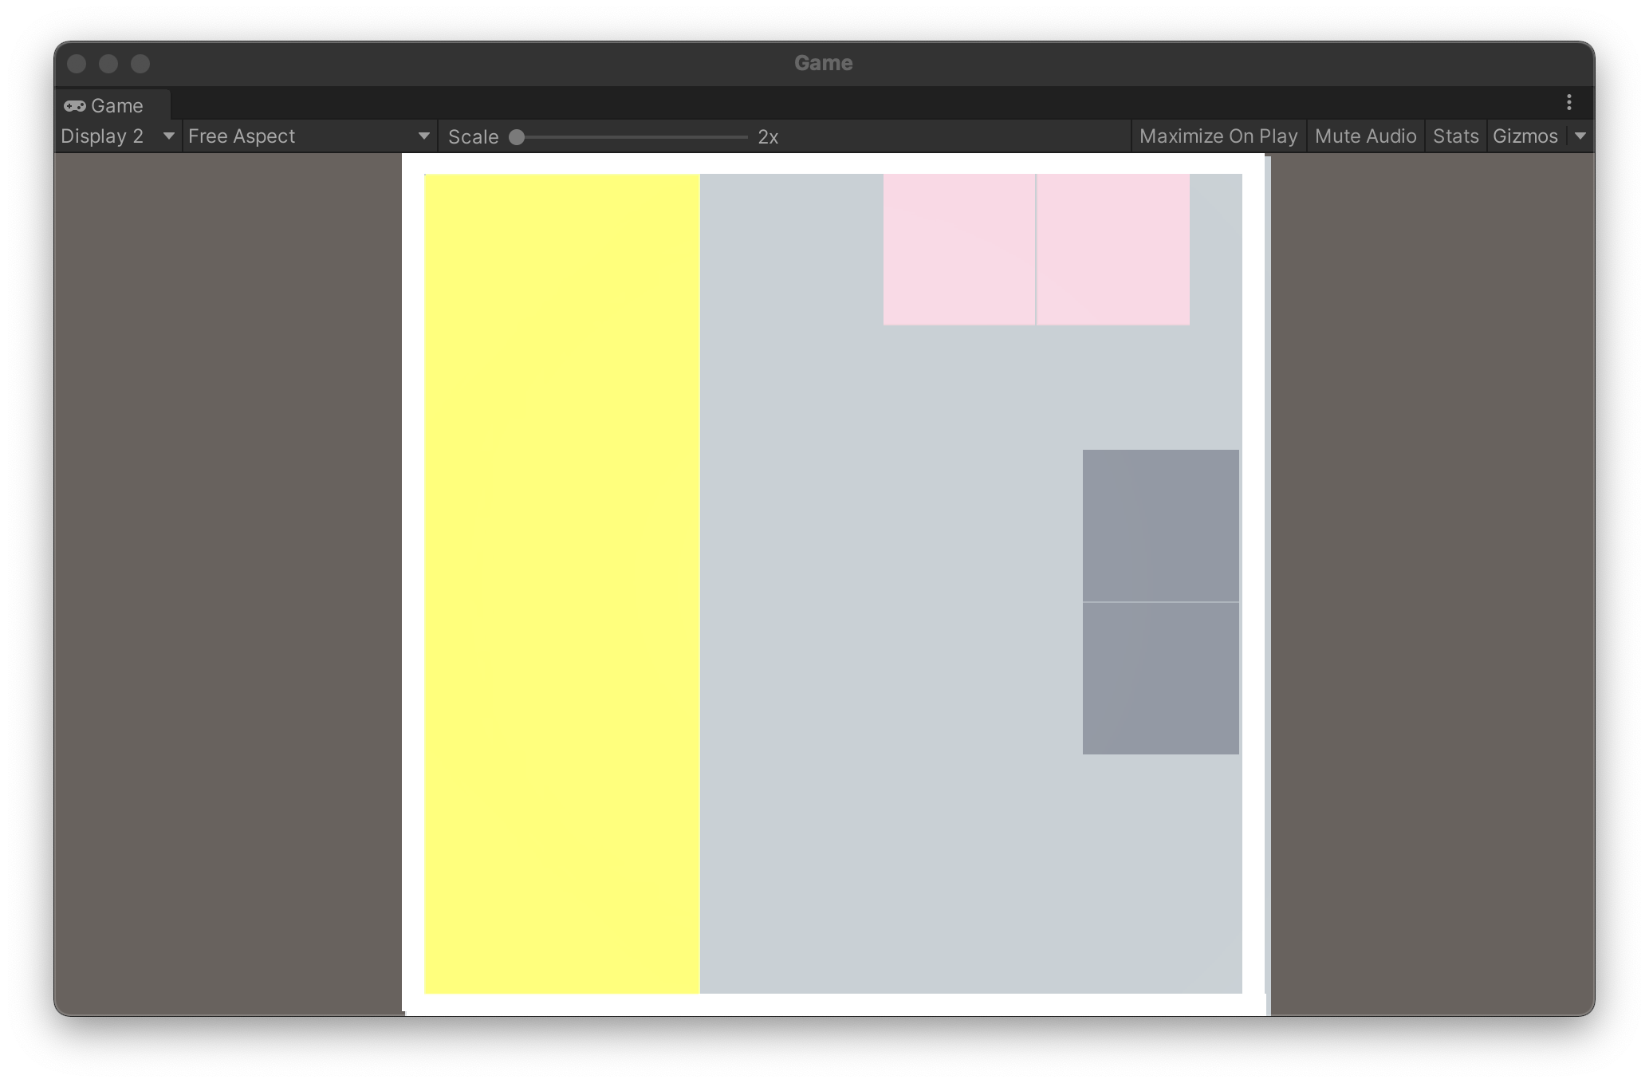
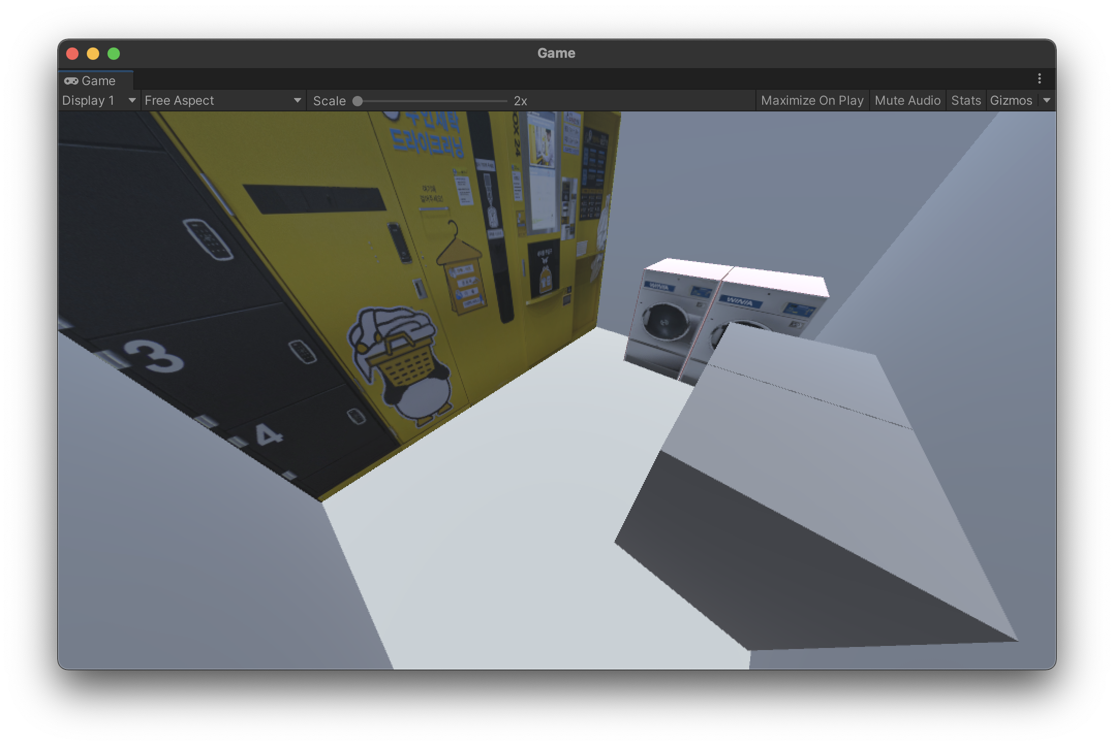
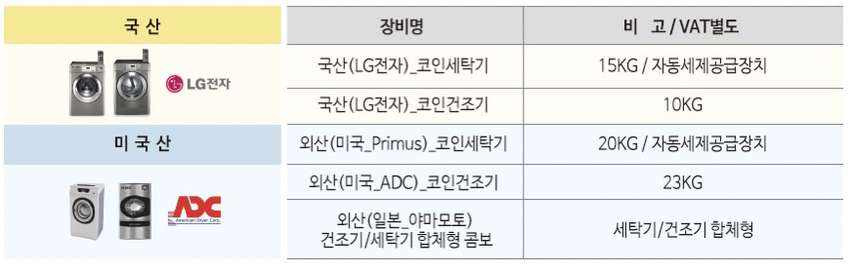
RIA Framework Embedded System
• 학부생 연구원: 박수빈
• 참여기업: ㈜ 에스크린
• 연구책임교수: 이명수 교수님
INTRODUCTION
2D 공간 미리 보기
2019년부터 시작된 COVID19가 2021년 상반기까지도 지속되고 있다. 대면으로 진행되던
사업들이 비대면으로 전환되고 있는 상황에서 COVID19의 영향으로 더욱 가속화되었다.
이러한 추세에 비대면 무인 세탁소(펭귄 하우스) 창업을 준비하는 예비창업자가 증가하고 있고 1인 가구의 증가 또한 비대면 무인 세탁소의 수요 증가에 큰 몫을 하고 있다.
이번 산학공동 프로젝트에서는 증가하고 있는 비대면 무인 세탁소 창업을 준비하는 예비
창업자가 창업을 준비하려는 크기에 공간에 무인 세탁 시스템(SBOX24), 세탁기와 건조기 등을 배치시켜 직접 시각화해 볼 수 있고, 그걸 기반으로 매장 창업 비용, 매출 등을 미리 예상해 볼 수 있는 서비스를 개발한다 이를 통해 창업을 알아보는 예비 창업자의 접근성을 높이는 것을 목표로 한다.
공간을 시각화하여 보여줄 때 위에서 본 모습과 1인칭으로 볼 수 있는 서비스를 제공하기
위해 Unity를 이용해 구현을 목표하고 진행하였다.
3D 공간 미리 보기
MATERIALS & METHODS
공간 평면도/1인칭 보기
사용자의 매장을 미리 조감할 수 있는 미리 보기 제공
- 매장의 평면도를 통해 전체적으로 매장을 볼 수 있다.
- 직접 매장의 안에서 배치한 모습을 1인칭으로 볼 수 있다.
B. UI(USER INTERFACE)
UI를 통해 사용자가 직접 상호작용을 할 수 있게 구현
- 매장의 크기, 배치할 수 있는 객체들, 시점 변환, 예상 창업 비용, 예상 매출
등
- 매장의 예상 매출 계산은 현재 있는 매장들을 고려해서 창업하는 매장의
크기, 설치한 제품 수, 주변 상권 등을 고려해 매출을 추산한다.
CONCLUSION AND FURTHER STUDY
학기 종료 후 Unity를 이용하여 본격적으로 프로그램 개발할 예정이다. Unity를 이용하여
2D와 3D 환경을 동시에 구현하고 UI를 통해 여러 오브젝트들(무인 세탁 시스템, 세탁기
건조기 등)을 미리 만들어 사용자가 공간에 추가할 수 있게 구현한다.
사용자는 그 과정에서 2D/3D로 매장을 볼 수 있고, 그에 맞는 예상 창업 비용 등을 볼 수 있다. 이를 통해 창업을 희망하는 예비 창업자는 손쉽게 매장의 견적을 볼 수 있게 하여 창업 접근성을 높일 수 있다. 궁극적으로 이번 프로젝트는 참여기업의 가맹점 증가를 목표로 한다.
제품 배치
2/3D 미리보기
예상 창업비용, 매출
펭귄 하우스에서 설치가능한 세탁기 및 건조기
창업 접근성 높여
기업의 가맹점 확대

